Slide 1
技术、生产与成本

Slide 2

索尼使用成本曲线确定收音机价格
学完这一章，你应该能够:
给出技术的定义，并举出技术变化的例子。
  区分经济学上的短期和长期
  理解劳动力的边际产量和平均产量之间的关系
  解释并描述边际成本和平均总成本的关系
  画出平均总成本、平均可变成本、平均固定成本和边际成本的图形
  理解企业如何使用长期平均成本曲线来制订计划
学习目标
1
2
3
4
5
在这一章，我们将关注公司的技术和生产成本之间的关系。
6

Slide 3
技术：经济学的定义
1
学习目标
·技术
·企业将一定的投入品转化为产品或服务的过程
·技术变化
·企业使用给定数量的投入品生产给定产量的能力的变化

Slide 4

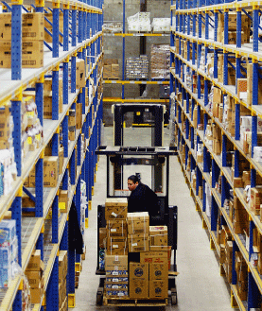
10 - 1
沃尔玛改进存货控制
更好的存货控制降低了企业的成本

Slide 5
短期和长期
2
学习目标
·短期
·在这段时间内，至少有一种投入品的数量是固定的
·长期
·在这段时间内，企业可以改变任何一种投入品的数量，也能够采用新的技术，增加或者减少物理空间的大小。

Slide 6
短期和长期
固定成本与可变成本的区别
·总成本
·在生产中使用的所有投入品的成本
·可变成本
·随产量变化而改变的那部分成本
·固定成本
·不随产量变化的那部分成本
·总成本 = 固定成本 + 可变成本
TC = FC + VC

Slide 7

10 - 2
出版行业的固定成本
成本 | 数目 （美元）
工资与福利 租金 公用事业费 供货 邮寄费 差旅费 订阅费等 其他支出 合计 | 437,500 75,000 20,000 6,000 4,000 8,000 4,000 5,000 559,500
编辑的工资对于出版商来讲是一笔固定成本。

Slide 8
短期和长期
隐性成本和显性成本
·机会成本
·进行某项活动所必须放弃的从事其他活动所能带来的最大收益
·显性成本
·必须用现金支付的成本
·隐性成本
·非货币性机会成本

Slide 9
短期和长期
10 – 1
吉尔约翰逊每年的成本
纸张 工资 复印机租金 电费 店面租金 定额工资 定额利息 合计 | $20,000 $48,000 $10,000 $6,000 $24,000 $30,000 $3,000 $141,000
生产函数
·生产函数
·企业使用的投入品与能够达到的最大产量之间的函数关系

Slide 10
短期和长期
产量与成本的关系初探
10 – 2
吉尔约翰逊复印店的短期产量与成本的关系
工人数量（人） | 复印机数量（台） | 复印件数量 （件） | 复印机成本（固定成本） | 雇员成本（可变成本） | 总成本 | 每份复印件的成本（平均成本）
0 1 2 3 4 5 6 | 2 2 2 2 2 2 2 | 0 625 1325 2200 2600 2900 3100 | $25 25 25 25 25 25 25 | $0 50 100 150 200 250 300 | $25 75 125 175 225 275 325 | - $0.12 0.09 0.08 0.09 0.10 0.11
·平均总成本
·总成本除以产品数量

Slide 11
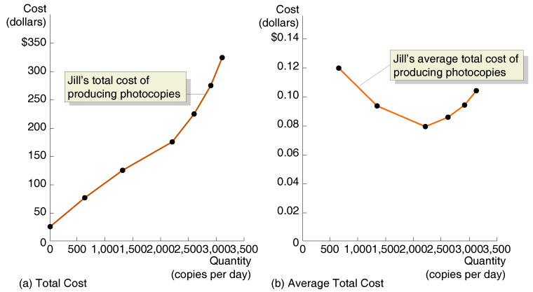
短期和长期
产量与成本的关系初探
10 - 1
_{画出吉尔约翰逊复印店的总成本和平均总成本}
_{复印成本}
_{复印成本}
_{(美元/件）}
_{吉尔的平均总成本曲线}
_{吉尔的总成本曲线}
_{复印数量（件/日）}
_{复印数量（件/日）}
_{总成本}
_{平均总成本}

Slide 12
劳动力的边际产量和平均产量
3
学习目标
·劳动力的边际产量
·企业多雇用的员工所带来的产量增加
报酬递减规律
·报酬递减规律
·在某个点上，在其他投入固定不变的情况下，增加一单位要素的投入，该要素投入的边际产出会减少。

Slide 13
劳动力的边际产量和平均产量
报酬递减规律
10 –3
吉尔约翰逊复印店的劳动力的边际产量
工人数量 （人） | 复印机数量 （台） | 产量 （件） | 劳动力的边际产量（件）
0 1 2 3 4 5 6 | 2 2 2 2 2 2 2 | 0 625 1,325 2,200 2,600 2,900 3,100 | - 625 700 875 400 300 200

Slide 14
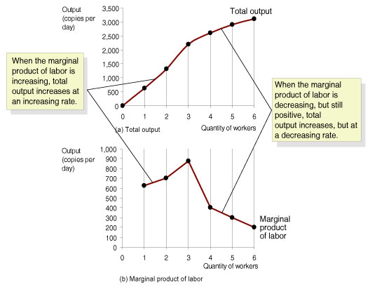
劳动力的边际产量和平均产量
10 - 2
劳动力的总产量和平均产量
_{复印产量}
_{（件/日 )}
_{总产量}
_{当劳动力的边际产量}
_{增加时，总产量以}
_{递增速度增加。}
_{如果劳动力的边际产量减小，}
_{但仍然为正值，则总产量仍}
_{然会增加，但增加的速度递减。}
_{总产量}
_{工人数量（人）}
_{边际产量}
_{劳动力的}
_{边际产量}
_{工人数量（人）}
_{劳动力的边际产量}

Slide 15
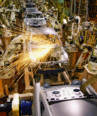
10 - 3
亚当斯密著名的关于针厂劳动力分工的描述
劳动分工和专业化在今天仍然和18世纪亚当斯密发现该现象时一样重要

Slide 16
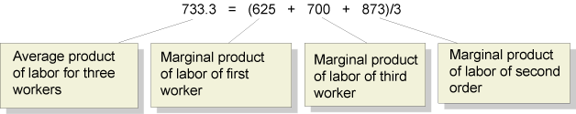
劳动力的边际产量和平均产量
边际产量和平均产量之间的关系
·劳动力的平均产量
·厂商总产出数量除以雇佣的劳动力数量。
_{三个工人的}
_{平均产量}
_{第一个工人}
_{的边际产量}
_{第二个工人}
_{的边际产量}
_{第三个工人}
_{的边际产量}

Slide 17
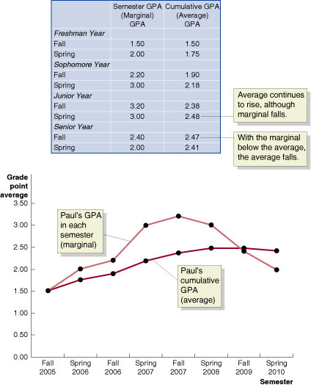
劳动力的边际产量和平均产量
关于边际值和平均值关系的例子：大学绩点
10 - 3
边际和平均 GPA
_{虽然边际GPA下降，}
_{但是平均GPA持续增加}
_{当边际GPA低于平均GPA}
_{后，平均GPA减小。}
_{保罗每一学}
_{期的GPA}
_{（边际GPA）}
_{保罗的累积}
_{GPA（平均}
_{GPA）}
_{学期}

Slide 18
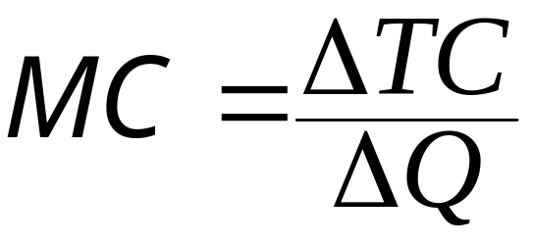
短期产量与短期成本的关系
4
学习目标
边际成本
·边际成本
·多生产一单位产品或服务带来的成本增加

Slide 19
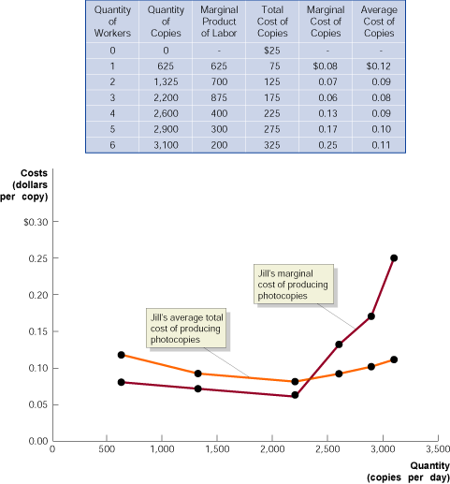
短期产量与短期成本的关系
为什么边际成本和平均成本曲线都是U型呢？
10 - 4
吉尔约翰逊的边际成本与平均总成本
_{复印成本}
_{（美元/件）}
_{复印店复印}
_{的边际成本}
_{复印店复印的}
_{平均总成本}
_{复印数量（件/日）}

Slide 20
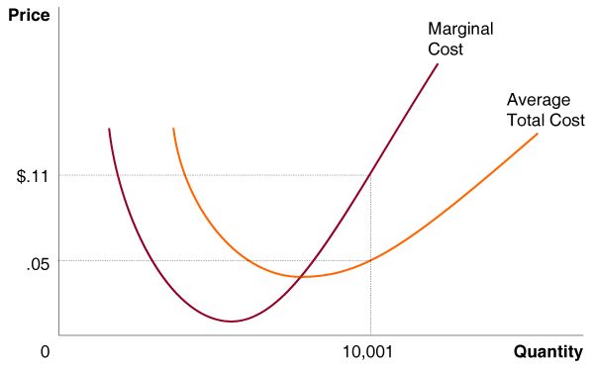
10 -1
4
学习目标
边际成本与平均成本的关系
_{复印成本}
_{边际成本}
_{平均总成本}
_{复印数量}

Slide 21
画出成本曲线图
5
学习目标
·平均固定成本
·固定成本除以生产数量
·平均可变成本
·可变成本除以生产数量
·平均总成本 = ATC = TC/Q
·平均固定成本 = AFC = FC/Q
·平均可变成本 = AVC = VC/Q
· ATC = AFC + AVC

Slide 22
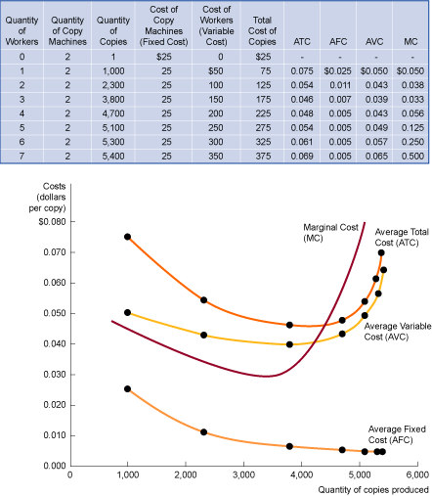
画出成本曲线图
10 - 5
吉尔约翰逊复印店的成本
_{复印}
_{成本}
_{边际成本}
_{平均总成本}
_{平均可变成本}
_{平均固定成本}
_{复印数量}

Slide 23
长期成本
6
学习目标
规模经济
·长期平均成本曲线
·在长期，当所有投入品的数量都可变时，企业生产一定数量产品的最低成本。
·规模经济
·如果企业的长期平均成本曲线向下倾斜，则存在规模经济。

Slide 24
长期成本
规模经济
·规模报酬不变
·如果长期企业扩大产量时，其平均成本不变，则为规模报酬不变。
·最小有效规模
·规模报酬消失点的产量
·规模不经济
·当企业的长期平均成本随着产量增加而上升时，就进入规模不经济阶段。

Slide 25
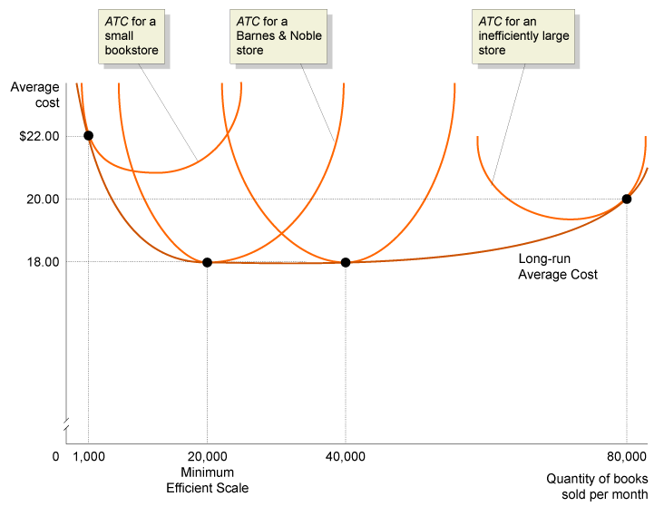
长期成本
书店的长期平均总成本曲线
10 - 6
_{较小规模书}
_{店的ATC}
_{Barnes&Noble}
_{书店的ATC}
_{经济规模报酬递减}
_{的企业的ATC}
短期平均成本和长期平均成本的关系
_{平均成本}
_{（美元/本）}
_{最有效率规模点}
_{每月销售书的数量（本）}

Slide 26
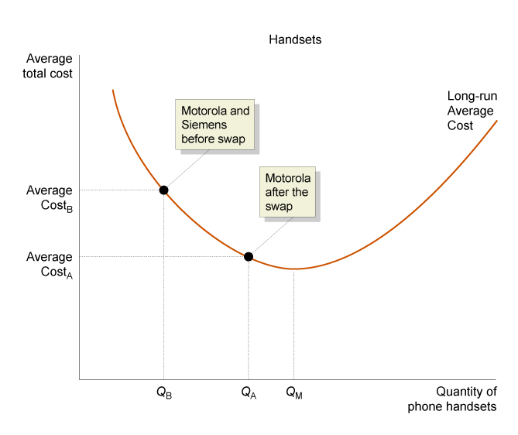
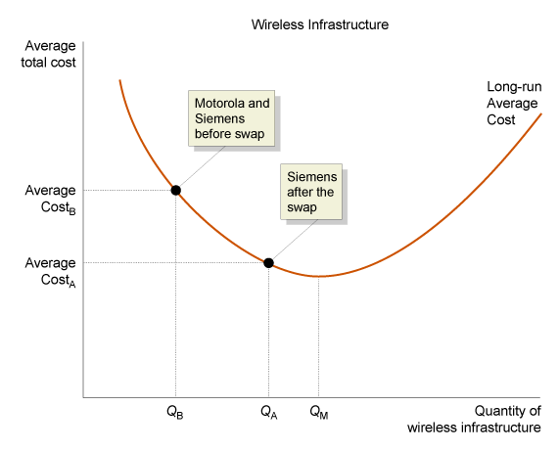
10 -2
6
学习目标
使用长期平均成本曲线理解商业战略
_{手机}
_{无线通信基础设施}
_{平均总成本}
_{平均总成本}
_{长期平均成本}
_{长期平均成本}
_{摩托罗拉和西门子业}
_{务整合前的情形}
_{摩托罗拉和西门子业}
_{务整合前的情形}
_{平均成本A}
_{整合后摩托罗}
_{拉的手机业务}
_{整合后西门子的}
_{无线通信业务}
_{平均成本B}
_{手机产量}
_{无线通信基础设施的产量}

Slide 27
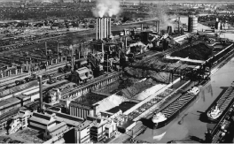
10 - 4
福特汽车公司的规模不经济
工厂可能会规模过大吗？

Slide 28

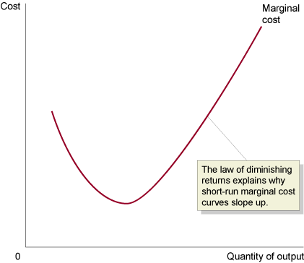
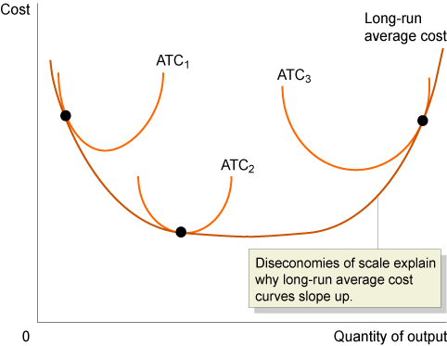
不要混淆了报酬递减和规模不经济
_{成本}
_{边际成本}
_{成本}
_{长期平均}
_{成本曲线}
_{边际报酬递减规律可}
_{以解释为什么短期边}
_{际成本曲线向上倾斜}
_{规模报酬递减可以解释为什}
_{么长期平均曲线会向上倾斜}
_{产量}
_{产量}

Slide 29
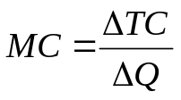
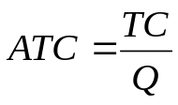
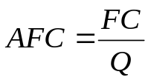
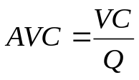
结论
10 –4
成本定义的总结
名称 | 定义 | 标记
总成本 | 厂商使用的所有投入品的价值。 | TC
固定成本 | 不随产量变化的那部分成本。 | FC
可变成本 | 随产量的变化而改变的那部分成本。 | VC
边际成本 | 多生产一单位产品所增加的成本。
平均总成本 | 总成本除以生产的产品数量
平均固定成本 | 固定成本除以生产的产品数量
平均可变成本 | 可变成本除以生产的产品数量
隐性成本 | 非货币机会成本 | -
显性成本 | 需要支付的机会成本 | -

Slide 30

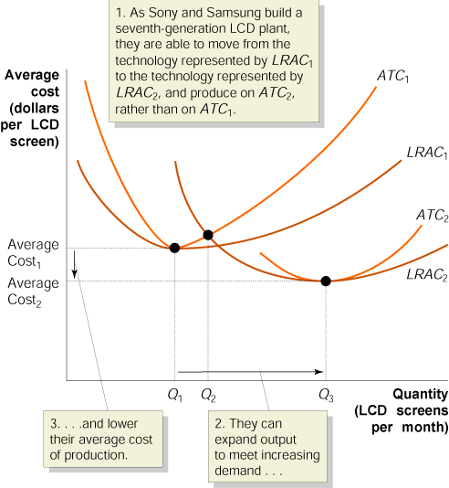
_{利用长期成本曲线来分析索尼和三星的扩张}
三星和索尼通过合作生产平板显示屏实现双赢
_{1.三星和索尼合作建立第七代}
_{工厂后，技术由LRAC1变为}
_{LRAC2，从而可以在ATC2}
_{上生产而不是在ATC1上生产}
_{平均成本}
_{（美元/块LCD屏幕）}
_{平均成本1}
_{平均成本2}
_{数量}
_{（每月生产的LCD屏幕）}
_{3.从而降低了他们}
_{的平均生产成本}
_{2.他们可以扩大产量，}
_{以满足需求量的增加}

Slide 31

平均固定成本
平均可变成本
劳动力的平均产量
平均总成本
规模报酬不变
规模不经济
规模经济
显性成本
固定成本
隐性成本
报酬递减规律
长期
长期平均成本曲线
边际成本
劳动力边际产量
最小有小规模
机会成本
生产函数
短期
技术变革
技术
总成本
可变成本

Slide 32
附录10A: 使用等产量线和等成本线来理解生产和成本
等产量线
等产量图
·等产量线
·能生产同一产量的所有可能的投入品组合所构成的曲线

Slide 33
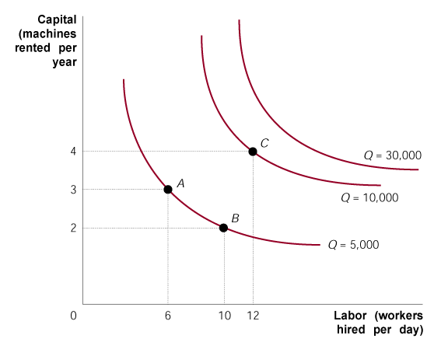
附录10A: 使用等产量线和等成本线来理解生产和成本
等产量线
10A - 1
_{资本（每天租}
_{用的机器数量）}
等产量线
_{劳动力（每天雇佣的劳动力数量）}

Slide 34
附录10A: 使用等产量线和等成本线来理解生产和成本
等产量线
等产量线的斜率
·边际技术替代率 (MRTS)
·等产量线的斜率，表示为保持生产的产品数量不变，减少（增加）一单位一种投入品时需要增加（减少）的另一种投入品的数量。

Slide 35
附录10A: 使用等产量线和等成本线来理解生产和成本
等成本线
·等成本线
·总成本相同的所有投入品（例如资本和劳动力）的组合所构成的曲线。

Slide 36
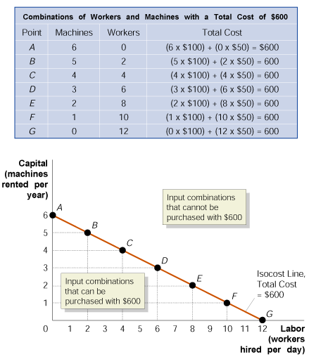
附录10A: 使用等产量线和等成本线来理解生产和成本
等成本线
·等成本线的斜率和位置
10A - 2
等成本线
_{资本}
_{（每天租用的机器数量）}
_{600美元无法购}
_{买到的投入组合}
_{600美元可以购}
_{买到的投入组合}
_{等成本线，总}
_{成本=600美元}
_{劳动力（每天雇佣的劳动力数量）}

Slide 37
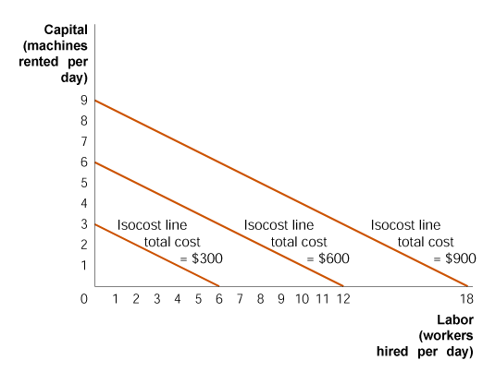
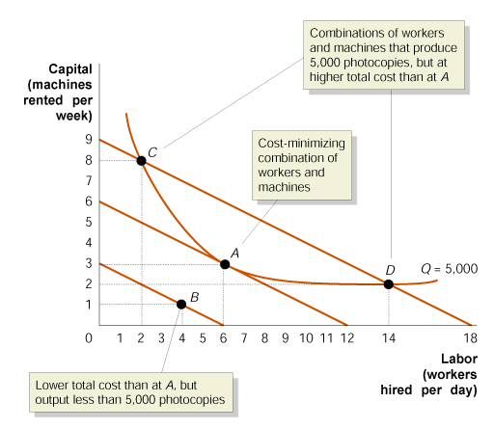
附录10A: 使用等产量线和等成本线来理解生产和成本
选择总成本最小的资本和劳动力投入组合
_{资本}
_{（每天租用的机器数量）}
10A - 3
等成本线的位置
_{等成本线，总成本=}
_{等成本线，总成本=}
_{等成本线，总成本=}
_{复印5000件的劳动力和资本}
_{的组合，但是总成本高于点}
_{A组合的成本}
_{资本}
_{（每天租用的机器数量）}
_{劳动力（每天雇佣的劳动力数量）}
_{成本最小化的资本}
_{和劳动力的组合点}
10A - 4
_{选择总成本最小的资本和劳动力投入组合}
_{劳动力（每天雇佣的劳动力数量）}
_{总成本低于点A组合的成}
_{本，但是产量也少于5000台}

Slide 38
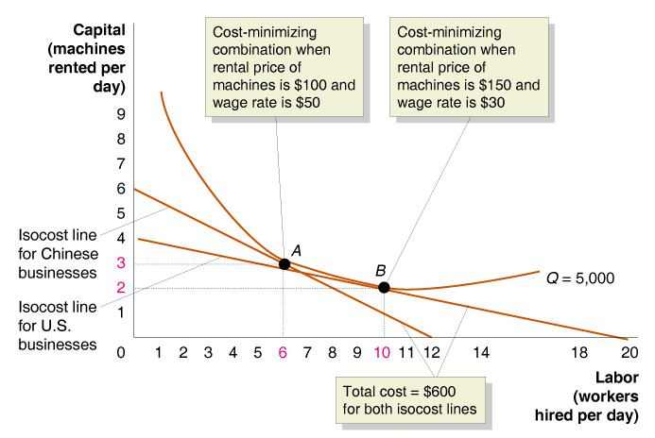
附录10A: 使用等产量线和等成本线来理解生产和成本
选择总成本最小的资本和劳动力投入组合
投入品价格比率的变化将引起投入组合选择的不同
10A - 5
_{资本}
_{（每天租用}
_{的机器}
_{数量）}
_{当机器的租金价格为}
_{100美元/台和工资率为}
_{50美元时的成本最小化}
_{组合}
_{当机器的租金价格为}
_{150美元/台和工资率为}
_{30美元时的成本最小化}
_{组合}
投入品价格改变对成本最小化投入组合选择的影响
_{美国企业的}
_{等成本线}
_{中国企业的}
_{等成本线}
_{劳动力（每天雇佣}
_{的劳动力数量）}
_{总产量}
_{对两条等成本线来说}

Slide 39

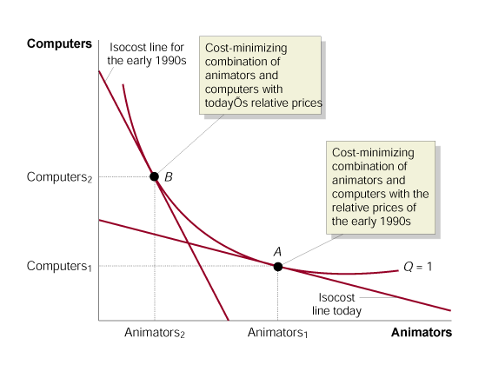
10A - 1
迪士尼动漫电影改变投入组合
_{电脑}
_{如今的等}
_{成本线}
_{在当今的相对价格下，}
_{成本最小化的电影}
_{漫画家和电脑投入组合}
_{20世纪90年代早期}
_{相对价格下，}
_{成本最小化的电影}
_{漫画家和电脑投入组合}
_{电脑2}
像《玩具总动员》这样的电影公司比在20世纪90年代更多的使用电脑，而更少的使用电影漫画家。
_{电脑1}
_{20世纪90年代}
_{早期的等成本线}
_{电影漫画家2}
_{电影漫画家1}
_{电影漫画家}

Slide 40
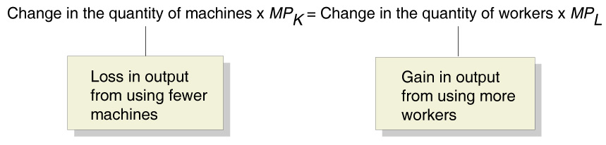
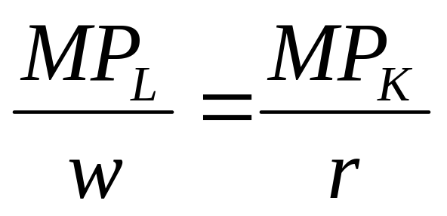
附录10A: 使用等产量线和等成本线来理解生产和成本
选择总成本最小的资本和劳动力投入组合
用另一种方法理解成本最小化
_{机器数量的改变量}
_{工人数量的改变量}
_{使用更少的机器}
_{造成产量减少}
_{使用更多的工人}
_{造成产量增加}

Slide 41
10A -1
决定最优投入组合
资本的边际产量 劳动的边际产量 工资率 机器租用价格 | 3000 份 100 份 $50 每天 $600 每天
_{件复印件/美元}
_{件复印件/美元}

Slide 42
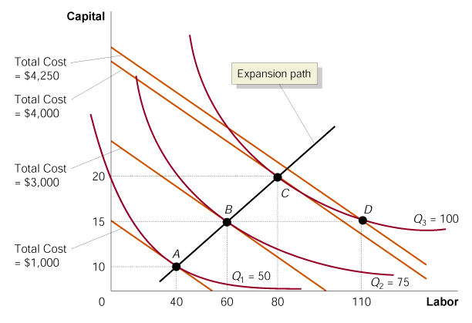
附录10A: 使用等产量线和等成本线来理解生产和成本
扩张路径
·扩张路径
·表示企业在每一产量水平下成本最小化投入组合的曲线
_{资本}
10A - 6
The Expansion Path
_{扩张路径}
_{总成本}
_{扩张路径}
_{总成本}
_{总成本}
_{总成本}
_{劳动力}

Slide 43
扩张路径
等成本线
等产量线
边际技术替代率 (MRTS)

